Slide 1
1º Seminário de PLC - 2025
Palestrante(s):

Slide 2


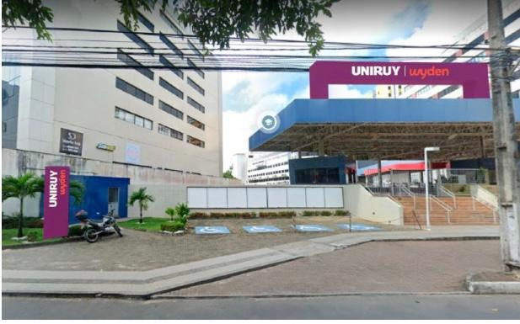
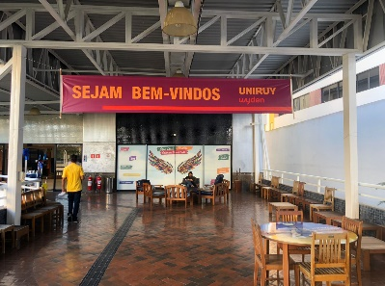
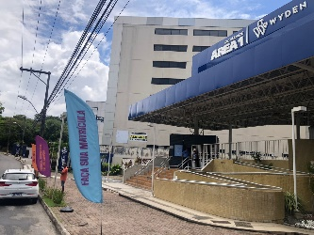

AGENDA
Concepção/Idealização do Projeto
Vista do Circuito (Imagem do projeto)
Lista de Componentes Utilizados
Vista Esquemática do Circuito (Circuito elétrico)
Simulação do Projeto: Física ou Virtual (Plataforma)
Perguntas da Plateia
Circuitos

Slide 3
Demonstração

Slide 4
Obrigado!!!

